Slide 1
CHAP I: NOTIONS FONDAMENTALES
1.Systèmes numériques
2. Systèmes de numération
3. Circuits numériques
4. Transmission parallèle et transmission série

Slide 2
CHAP I: NOTIONS FONDAMENTALES
Systèmes numériques
Dans la plupart des domaines (Sciences, techniques, affaires,…….), nous utilisons des grandeurs. Ces grandeurs sont mesurées, enregistrées, transformées, observées et exploitées de diverses façons dans des systèmes réels différents. Il ya fondamentalement deux manières de représenter les valeurs des grandeurs: la manière analogique et la manière numérique.

Slide 3
Dans la représentation analogique, on fait correspondre à une grandeur une autre grandeur qui lui est directement proportionnelle; Par
Exemple 1, dans le tachymètre d’une automobile, la position angulaire de l’aiguille est
proportionnelle à la vitesse de l’automobile.
Exemple 2 : un micro qui reçoit une onde
acoustique fournit un signal analogique
Les grandeurs analogiques varient graduellement
à l’intérieur d’une gamme continue de valeurs.

Slide 4
Exemple:
e(t)
0
temps
un signal analogique est une fonction continue
du temps .

Slide 5
Dans la représentation numérique, la grandeur n’est pas proportionnelle à une autre grandeur, mais est plutôt exprimée au moyen de symboles appelés Chiffres. Par exemple, une horloge numérique donne l’heure du jour au moyen de chiffres représentant les heures, les minutes et les secondes.
Les chiffres d’un affichage numérique ne varient pas continûment, mais progressent d’une minute ou d’une seconde.
La représentation numérique évolue donc de façon
discontinue.

Slide 6
Exemple:
1 0 0 0 0 1 1 0 0 1
temps
Δt
On mesure le signal à des instants discrets et on
représente l’amplitude des échantillons par un nombre
binaire.
Analogique = continu
Numérique = discret (discontinu)

Slide 7
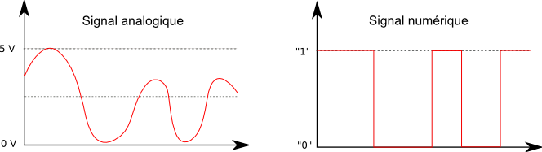
L’objectif de la numérisation est de transformer le signal analogique qui contient une quantité infinie d'amplitudes en un signal numérique contenant lui une quantité finie de valeurs.
Le passage de l'analogique au numérique consiste en 2 étapes successives : l'échantillonnage et la conversion analogique-numérique (CAN).

Slide 8

Exemple: Dispositif d'enregistrement numérique d'un son

Slide 9
Un système numérique est un regroupement d’éléments dont le rôle d’ensemble est de traiter des grandeurs physiques ou de l’information exprimées sous une forme numérique, c’est-à-dire sous la forme de valeurs discrètes.
Par exemple, les calculatrices, les ordinateurs, les montres numériques, les contrôleurs des feux de la circulation, etc….

Slide 10
Les atouts des techniques numériques:
Les systèmes numériques sont plus simples à concevoir: on utilise les circuits de commutation dans lesquels les valeurs de la tension et du courant sont dans les limites d’un intervalle (Haut ou Bas).
b. Le stockage de l’information est facile: en raison de l’existence de circuits de commutation qui peuvent se verrouiller sur une information et la retenir aussi longtemps qu’il faut.

Slide 11
c. La précision et l’exactitude sont accrues: Les systèmes numériques peuvent opérer sur le nombre de chiffres nécessaires pour atteindre une certaine précision, et pour cela il suffit d’ajouter plus de circuits de commutation.
Dans les systèmes analogiques, la précision ne peut généralement dépasser trois ou quatre chiffres, étant donné que la tension et le courant dépendent directement des valeurs des composants du circuit.

Slide 12
d. On peut programmer leurs opérations: il est relativement facile de concevoir un circuit numérique pouvant être contrôlé par un ensemble d’instructions, appelé un programme.
e. Les circuits numériques sont moins affectés par le bruit: les fluctuations parasites de la tension (bruit) ne sont pas aussi critiques dans les systèmes numériques, toujours pour la raison que le fonctionnement ne dépend pas d’une valeur exacte. Donc le bruit ne perturbe rien tant que l’on peut continuer à distinguer entre un état Haut et un état Bas.

Slide 13
f. On peut mettre un grand nombre de circuits numériques dans une puce de C.I., contrairement aux circuits analogiques pour lesquels on ne peut avoir un fort degré d’intégration à cause de la difficulté d’intégrer certains éléments (condensateurs à grande capacité, résistances de précision, bobines, transformateurs).
- Les techniques numériques sont limitées par le fait que le monde réel est analogique.

Slide 14
2. Systèmes de numération
En Electronique numérique, les systèmes de numération les plus utilisés sont: les systèmes décimal, binaire, octal et hexadécimal. De toute évidence, c’est le système décimal qui est le plus connu à cause de son utilisation quotidienne.
La base d’un système de numération est le nombre de chiffres différents qu'utilise ce système de numération;

Slide 15
Système décimal
C’est le système à base 10; il comprend 10 chiffres différents: 0, 1, 2, 3, 4, 5, 6, 7, 8, 9; ces chiffres permettent d’ écrire tout nombre exprimant n’importe quelle grandeur. Le système
décimal est dit à poids positionnels, en ce sens que la valeur d’un chiffre dépend de sa position (rang) dans le nombre. Aussi, les divers rangs possèdent des poids qui s’expriment en puissance de la base, c’est-à-dire 10 ici.

Slide 16
Exemple:
Soit le nombre ^{N=(2357,214)10} = 2357,214 en
base 10.
On a :
N= (2x10⁺ ³) + (3x10⁺ ²) + (5x10⁺ ¹) + (7x10⁰) + (2x10⁻¹) + (1x10⁻ ²) + (4x10 ⁻³)
De manière générale, tout nombre se résume à la somme des produits de chaque chiffre par le poids de son rang dans le nombre.

Slide 17
Poids
des rangs
10 ³ 10 ² 10 ¹ 10 ⁰ 10 ⁻¹ 10 ⁻² 10 ⁻³
2 | 3 | 5 | 7 | , | 2 | 1 | 4
Poids
fort
Virgule
décimale
Poids
faible
NB: La virgule sépare les puissances de dix positives de celles négatives.

Slide 18

Tout nombre décimal N entier de (n+1) chiffres pourra s’écrire sous la forme:
N = α₀x10⁰ + α₁x10¹ + ………+ α_{n}x10^{n}

Slide 19
- Système binaire:
C’est le système à base 2, comprenant 2 symboles ou chiffres possibles: 0 et 1. Chacun d’eux est appelé aussi bit ( contraction de « binary digit ») ou élément binaire.
La plupart des systèmes électroniques simples et précis fonctionnent seulement avec deux niveaux de tension. C’est la raison pour laquelle la plupart des systèmes électroniques ont recours au système binaire comme système de numération de base pour leurs opérations (même si on emploie souvent d’autres systèmes de concert avec le système binaire).

Slide 20
Ce système peut représenter n’importe quelle grandeur exprimée dans le système décimal ou dans d’autres systèmes de numération.
Le système binaire est également à poids positionnels, puisque chaque chiffre binaire est affecté d’un poids exprimé comme une puissance de 2
Exemple:
Soit le nombre ^{N=(1011,101)}₂ = 1011,101 en
base 2.

Slide 21
Poids
des rangs
2 ³ 2² 2¹ 2 ⁰ 2 ⁻¹ 2 ⁻² 2 ⁻³
1 | 0 | 1 | 1 | , | 1 | 0 | 1
Poids
fort
Virgule
décimale
Poids
faible
^{Equivalent décimal de N:}
(1011 ,101)₂ = (1x2³)+(0x2²)+(1x2¹)+(1x2⁰)+
(1x2⁻¹)+(0x2⁻²)+(1x2⁻³)
= 8+0+2+1+0,5+0+0,125
(1011,101)₂ = (11,625)₁₀

Slide 22

L’expression générale d’un nombre binaire,
présentée sous la forme d’un polynôme est:
Lorsqu’on travaille avec des nombres binaires, on cherche généralement à utiliser un nombre fixe de bits. Cette limitation est imposée par les circuits qui servent à la représentation des nombres binaires.
Prenons l’exemple de nombres binaires à 4 bits pour illustrer le comptage binaire:

Slide 23
Binaire
2³ | 2² | 2¹ | 2⁰ | Equivalent décimal
0 0 0 0 | 0 0 0 0 | 0 0 1 1 | 0 1 0 1 | 0 1 2 3
0 0 0 0 | 1 1 1 1 | 0 0 1 1 | 0 1 0 1 | 4 5 6 7
1 1 1 1 | 0 0 0 0 | 0 0 1 1 | 0 1 0 1 | 8 9 10 11
1 1 1 1 | 1 1 1 1 | 0 0 1 1 | 0 1 0 1 | 12 13 14 15
poids

Slide 24
Ainsi, avec 4 bits, on peut compter 2⁴ = 16 nombres allant de 0000₂ à 1111₂ , et la valeur décimale du dernier nombre est 2⁴- 1 = 1510.
De façon générale, avec N bits on peut compter 2^{N} nombres dont le dernier est celui où toutes les positions sont occupées par des 1 et sa valeur décimale est toujours 2^{N} - 1.

Slide 25
- Système Octal:
Ce système, dit à base 8, comprend 8 symboles
qui sont les chiffres: 0, 1, 2, 3, 4, 5, 6, 7.
Exemple: N = (6543)₈
Poids fort Poids faible
Equivalent décimal de N :
(6543)₈ = (6x8³)+(5x8²)+(4x8¹)+(3x8⁰)
= 3072+320+32+3
(6543)₈ = (3427)₁₀

Slide 26

L’expression générale d’un nombre octal présentée sous la forme d’un polynôme est:
(αi étant l’un des 8 chiffres)

Slide 27

- Système hexadécimal:
Ce système, dit à base 16, comprend 16 symboles dont 10 chiffres et 6 lettres:
0, 1, 2, 3, 4, 5, 6, 7, 8, 9, A, B, C, D, E, F
Exemple: N = (AC53)₁₆
N = (AC53)₁₆ = (Ax16³)+(Cx16²)+(5x16¹)+(3x16⁰)
= (10x16³)+(12x16²)+(5x16¹)+(3x16⁰)
N =(AC53)₁₆ = (44115)₁₀
Expression générale d’un nombre hexadécimal:

Slide 28
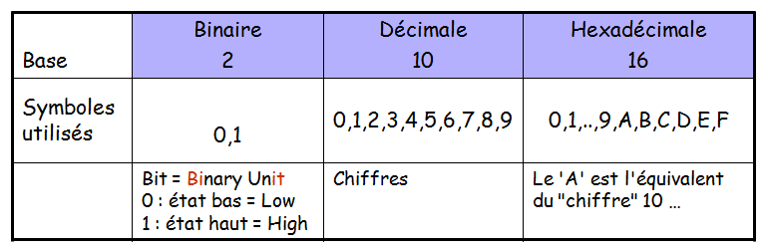

Slide 29
3. Circuits numériques
Dans l’ équipement électronique numérique, l’information binaire revêt l'aspect de courants ou de tensions présents aux bornes d’entrée ou de sortie des divers circuits.
Ve
Vs
Circuit numérique
(ie)
(is)
Habituellement , les bits 0 et 1 correspondent à deux
niveaux de tension nominaux. Dans la réalité, la
divergence entre les circuits fait en sorte que l’on
associe à 0 et à 1 des gammes de tensions.

Slide 30


Exemple
5V
2V
Inutilisée
0,8V
0V

Slide 31
Les circuits numériques sont conçus pour réagir à des tensions d’entrée (fournir des tensions de sortie) qui se trouvent dans les gammes de tensions correspondant aux valeurs binaires 0 et 1.
Exemple:
5V
Cas I
Ve
0V
t
Vs
4V
0,2V
Ve
Circuit numérique
Vs
3,7V
Cas II
0,5V
Ve
t
Vs
4V
0V

Slide 32
Pour deux formes d’onde d’entrée différentes, la sortie Vs est identique dans les deux cas (I et II), puisque ces tensions d’entrée sont aux mêmes niveaux binaires bien qu’elles soient numériquement différentes.
Le circuit numérique répond à un niveau binaire d’entrée ( 0 ou 1) et non à des tensions réelles.

Slide 33
Circuits logiques:
La façon dont un circuit numérique réagit à un
signal d’entrée est appelée la logique du circuit.
Chaque type de circuit numérique obéit à un certain ensemble de règles logiques. Pour cette raison, on donne aussi aux circuits numériques
le nom de circuits logiques.
Circuits numériques intégrés:
La quasi totalité des circuits numériques qui se trouvent dans l’ équipement moderne d’aujourd’hui sont des circuits intégrés (C.I ).

Slide 34
Le large éventail de C.I logiques existant dans le commerce rend possible la réalisation de systèmes numériques complexes qui sont plus petits et plus fiables que leur équivalent construit avec des composants discrets.
Les technologies de fabrication de CI numériques sont diverses; les plus courantes sont les technologies TTL ( Transistor- Transistor-
Logic), CMOS ( complementary Metal Oxide
Semiconductor), NMOS (MOS à canal N), et ECL (Emitter coupled Logic).

Slide 35
Chacune d’elles se distingue par le type de circuit servant à réaliser l’opération logique recherchée. ( Par exemple, les circuits TTL utilisent des transistors bipolaires comme principaux éléments de circuit, tandis que les technologies CMOS emploient comme principal élément de circuit le transistor MOS ( MOSFET) à enrichissement).

Slide 36
4- Transmission parallèle et transmission série
La transmission d’information d’un endroit à un autre est l’une des opérations les plus courantes dans un système numérique ( Exemple de la communication entre deux ordinateurs situés à des lieux différents). L’information est transmise sous forme binaire, et généralement on représente la transmission comme les tensions d’un circuit émetteur appliquées aux entrées d’un circuit récepteur. Il existe deux méthodes de base de transmission binaire: la transmission parallèle et la transmission série.

Slide 37
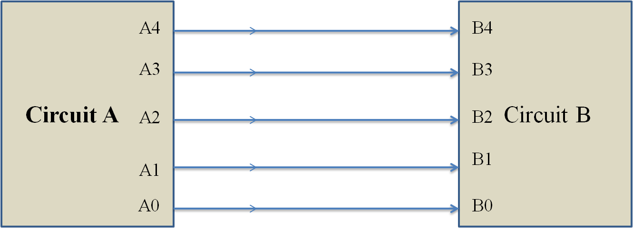
Transmission parallèle:
dans ce cas, on utilise une ligne de connexion
pour chaque bit, et tous les bits sont transmis
simultanément.
Exemple de transmission du nombre 11010
d’un circuit A à un circuit B:
(Poids fort)
1
1
0
1
0
(Poids faible )

Slide 38
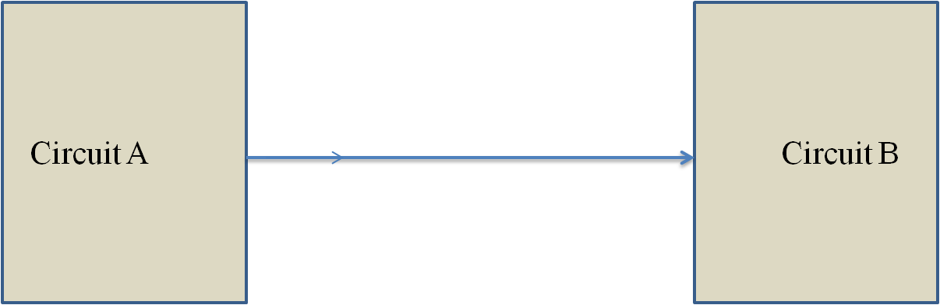
b. Transmission série:
dans ce cas, on n’utilise qu’une seule ligne de transport, et tous les bits sont émis séquentiellement (un à la fois).
-Exemple:
A
sortie
B
entrée

Slide 39
1
1
1
Asortie
0
0
To
T1
T2
T3
T4
t
La sortie du circuit A est une tension qui varie à intervalles réguliers pour produire le nombre binaire à communiquer (11010)
NB: La transmission parallèle est plus rapide que la Transmission série; cependant cette dernière ne nécessite qu’une seule ligne de connexion.

